Slide 1
Chương 2: Các phép toán cơ bản trên hệ nhị phân

Slide 2
Các hệ thống số
Hệ đếm không theo vị trí của ký số(None –positional number system): Hệ thống số La mã – các số được biểu diễn theo kiểu tích lũy không phụ thuộc vào vị trí
Ví dụ: I , II , III , IIII, …
Hệ đếm theo vị trí của ký số (Positional number system): Hệ thống số Ả rập – Giá trị các ký hiệu tuỳ thuộc vào vị trí mà nó chiếm giữ
Ví dụ: 12 , 21

Slide 3
Hệ đếm theo vị trí
Giá trị của số tùy thuộc vào:
Giá trị của chính chữ số đó
Vị trí của chữ số
Cơ số của hệ thống số (cơ số=số chữ số trong hệ thống số, ví dụ: hệ 10 có 10 chữ số từ 0->9)

Slide 4
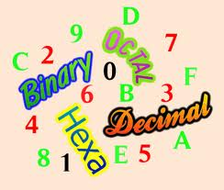
Hệ đếm theo vị trí

Slide 5
Hệ đếm theo vị trí
Hệ đếm theo vị trí bao gồm:
Hệ thập phân (cơ số 10)
Hệ nhị phân (cơ số 2)
Hệ bát phân (cơ số 8)
Hệ thập lục phân (cơ số 16)
Đặc điểm:
Ít ký hiệu
Những ký hiệu này có giá trị khác nhau ở những vị trí khác nhau

Slide 6
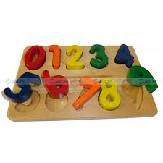
Hệ thập phân

Slide 7

Hệ thập phân
Hệ đếm thập phân bao gồm 10 ký số từ 0 đến 9.
Mỗi vị trí của ký số được xác định bằng lũy thừa của cơ số 10
Ví dụ:

Slide 8

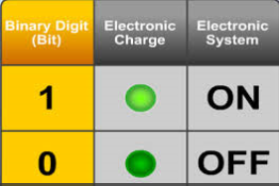
Hệ nhị phân

Slide 9
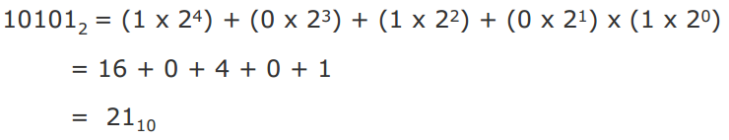
Hệ nhị phân
Hệ nhị phân gồm 2 ký số: 0 và 1
Hệ nhị phân dùng để biểu diễn thông tin trong máy tính
Mỗi vị trí của ký số được xác định bằng lũy thừa của cơ số 2
Ví dụ:

Slide 10
Hệ bát phân
Bao gồm 8 ký số:
0 1 2 3 4 5 6 7

Slide 11
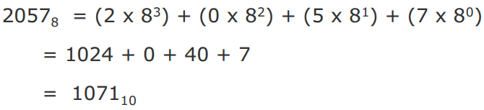
Hệ bát phân
Mỗi vị trí của ký số được xác định bằng lũy thừa của cơ số 8
Ví dụ:

Slide 12

Hệ thập lục phân
0 1 2 3 4 5 6 7 8 9
A B C D E F

Slide 13
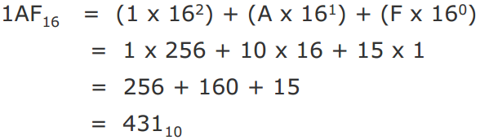
Hệ thập lục phân
Hệ thập lục phân dùng 10 ký số từ 0 đến 9 và 6 ký tự A, B, C, D, E, F biểu diễn các giá trị 10 đến 15.
Mỗi vị trí của ký số được xác định bởi lũy thừa của cơ số 16
Ví dụ:

Slide 14
Bảng giá trị số của hệ 16 và hệ 2
Hệ 10 | Hệ 16 | Hê 2 | Hệ 10 | Hệ 16 | Hê 2
0 | 0 | 0000 | 8 | 8 | 1000
1 | 1 | 0001 | 9 | 9 | 1001
2 | 2 | 0010 | 10 | A | 1010
3 | 3 | 0011 | 11 | B | 1011
4 | 4 | 0100 | 12 | C | 1100
5 | 5 | 0101 | 13 | D | 1101
6 | 6 | 0110 | 14 | E | 1110
7 | 7 | 0111 | 15 | F | 1111

Slide 15
Cách đổi một số sang hệ thập phân
Bước 1: Xác định vị trí của ký số từ phải sang trái bắt đầu từ 0
Bước 2: Nhân ký số với lũy thừa của cơ số tại vị trí tương ứng
Bước 3: Tính tổng các tích.

Slide 16
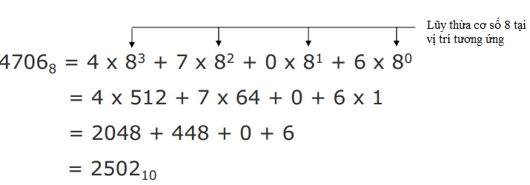
Cách đổi một số sang hệ thập phân
Ví dụ: 4706₈=?₁₀

Slide 17
Đổi một số hệ 10 sang các hệ khác
Bước 1: Chia số hệ 10 cho cơ số mới
Bước 2: Ghi nhận số dư, tiếp tục chia phần nguyên cho cơ số mới, đến khi phần nguyên là 0 thì dừng
Bước 3: Dãy các số dư từ dưới lên chính là số ở hệ đếm mới.

Slide 18
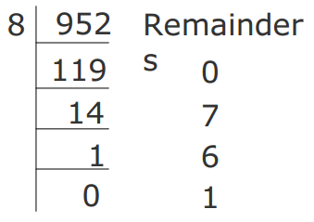
Đổi một số hệ 10 sang các hệ khác
Ví dụ: 952₁₀=?₈
Kết quả: 952₁₀=1670₈

Slide 19


Cách đổi nhanh từ hệ 2 sang hệ 8
Bước 1: chia số nhị phân thành các nhóm 3 ký số từ phải sang trái
Bước 2: chuyển các nhóm 3 ký số từ hệ 2 sang hệ 8
Ví dụ: 1101010₂=152₈
Bước 1:
Bước 2:

Slide 20

Cách đổi nhanh từ hệ 8 sang hệ 2
Bước 1: chuyển mỗi ký số trong số hệ 8 sang hệ 2
Bước 2: kết hợp các kết quả lại chính là số ở hệ 2
Ví dụ: 562₈=101110010₂
Bước 1:
Bước 2:

Slide 21
Cách đổi nhanh từ hệ 2 sang hệ 16
Bước 1: Chia số hệ 2 thành các nhóm 4 ký số từ phải sang trái
Bước 2: Đổi từng nhóm số hệ 2 thành các số hệ 16
Bước 3: kết hợp các kết quả chính là số hệ 16

Slide 22


Cách đổi nhanh từ hệ 2 sang hệ 16
Ví dụ: 111101₂=?₁₆
Bước 1:
Bước 2:
Kết quả: 111101₂=3D₁₆

Slide 23
Cách đổi nhanh từ hệ 16 sang hệ 2
Bước 1: Chuyển mỗi ký số của hệ 16 thành 4 ký số hệ 2
Bước 2: kết hợp các kết quả lại chính là số ở hệ 2

Slide 24
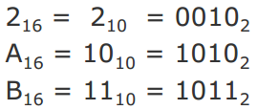

Cách đổi nhanh từ hệ 16 sang hệ 2
Ví dụ: 2AB₁₆=001010101011₂
Bước 1:
Bước 2:

Slide 25
Số thập phân
Số thập phân có cách định dạng giống như số thập phân
Trong hệ thống số với cơ số b được viết:
a_{n}a_{n-1}…a₀.a₋₁a₋₂…a_{-m}
Phân tích dưới dạng:
a_{n} x b^{n} + a_{n-1} x b^{n-1} +…+ a₀ x b⁰ + a₋₁ x b⁻¹ + a₋₂ x b⁻² … a_{-m} x b^{-m}

Slide 26
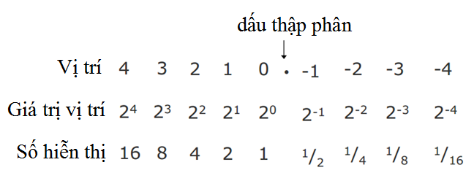
Dạng nhị phân của số thập phân
Dạng số thập phân

Slide 27
Dạng nhị phân của số thập phân
Ví dụ:
110.101₂=1x 2² + 1 x 2¹ + 0 x 2⁰.1 x 2⁻¹+0 x 2⁻²₊1x2⁻³= 4+ 2 + 0 + 0.5 + 0 + 0.125 =6.625₁₀

Slide 28
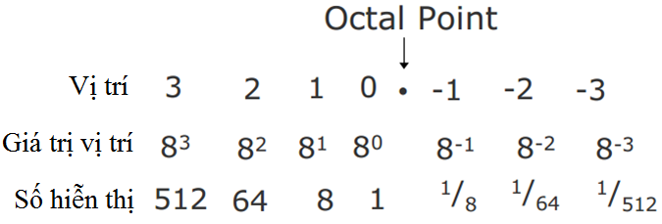
Dạng bát phân của số thập phân
Dạng số thập phân

Slide 29
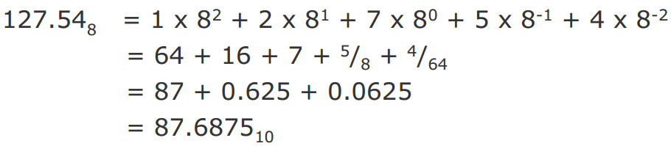
Dạng bát phân của số thập phân
Ví dụ: 127.54₈=?₁₀

Slide 30
CÂU HỎI VÀ BÀI TẬP
Hãy đổi các số hệ thập phân sau đây ra hệ nhị phân: 5, 9, 17, 27, 6625
2. Hãy đổi các số nhị phận sau đây ra hệ thập phân:
11, 111, 1001, 1101, 1011110
3. Đổi các số nhị phân sau đây ra hệ 16
11001110101,
1010111000101,
11110111011100110
4. Đổi các số hệ 16 ra hệ nhị phân
3F8, 35AF, A45

Slide 31
Biểu diễn dữ liệu trên máy tính
Khi nhập dữ liệu vào máy tính, các tín hiệu từ phím nhấn sẽ được chuyển thành mã nhị phân.
Mỗi ký tự được truyền tới máy in, màn hình, đĩa lưu trữ đều ở dạng mã nhị phân
Khi thể hiện trên màn hình hoặc khi in dữ liệu, ký tự sẽ được chuyển ngược thành dạng mà người dùng có thể đọc được

Slide 32
Lưu trữ dữ liệu trên máy tính
Dữ liệu được lưu trữ và xử lý trong máy tính dưới dạng nhị phân.
Các ký hiệu 0 và 1 được gọi bit
2 bit sẽ tạo ra 4 kết hợp là: 00, 01, 10, 11.
Một chuỗi 8 bit được gọi là 1 byte.

Slide 33
Lưu trữ dữ liệu trên máy tính
Khi tính toán, số thập phân sẽ được chuyển đổi thành số nhị phân.
Sau khi tính toán xong, kết quả sẽ được chuyển thành số thập phân tương ứng.

Slide 34
Các phép toán trên số nhị phân

Slide 35
Phép cộng
Nguyên tắc cộng nhị phân
0 + 0 = 0
0 + 1 = 1 = 1 + 0
1 + 1 = 0, nhớ 1 sang cột kế tiếp bên trái
1 + 1 + 1 = 1, nhớ 1 sang cột kế tiếp
Ví dụ: Nhớ 1111
11011
+ 111
100010

Slide 36
Phép trừ bù
Quy tắc:
Tìm phần bù của số trừ: Tìm phần bù của một số nhị phân bằng việc đảo tất cả các bit của nó
Ví dụ: số 10001101 có phần bù là: 01110010
Cộng số bị trừ với phần bù của số trừ.
Nếu kết quả nhớ 1, thì cộng kết quả với 1
Nếu không thì lấy phần bù của tổng và gắn thêm dấu âm (-).

Slide 37
Phép trừ bù
Quy tắc:
Tìm phần bù của số trừ: Tìm phần bù của một số nhị phân bằng việc đảo tất cả các bit của nó
Ví dụ: số 10001101 có phần bù là: 01110010
Cộng số bị trừ với phần bù của số trừ.
Nếu kết quả nhớ 1, thì cộng kết quả với 1
Nếu không thì lấy phần bù của tổng và gắn thêm dấu âm (-).

Slide 38
Phép trừ bù
Ví dụ 1: 1010101 – 1001100
Bước 1. phần bù của 1001100 là 0110011
Bước 2. cộng số bị trừ với phần bù
nhớ 1110111
1010101
+ 0110011
0001000
Do phần nhớ là 1: 0001000
+ 1
0001001

Slide 39
Phép trừ bù
Ví dụ 2: 101100 - 11100101
Bước 1: Phần bù của 11100101 là 00011010
Bước 2:
Nhớ 0111
00101100
+00011010
01000110
Bước 3: Do không có phần nhớ, nên lấy phần bù của kết quả thêm vào dấu âm (-)
Như vậy kết quả là: -10111001

Slide 40
Phép trừ bù
Ví dụ: 18₁₀ - 35₁₀ bằng phương pháp trừ bù.
Bước 1: Tìm phần bù của 35₁₀
= 10² – 1 – 35
= 99 – 35
= 64₁₀
Bước 2: 18
+ 64 (Phần bù của 35)
82
Bước 3: không có dư 1 nên:
Kết quả = -(10²- 1– 82)
= -17 ⬄ 18-35=-17

Slide 41
Phép trừ
Quy tắc:
0 – 0 = 0
1 – 0 = 1
1 – 1 = 0
0 – 1 = 1 mượn từ cột kế tiếp
Chú ý: hệ thập phân mượn 10; hệ nhị phân mượn 2; hệ bát phân mượn 8; hệ thập lục phân 16.

Slide 42
Phép trừ
Ví dụ 1:
10101₂ – 01110₂
Giải: 12
0202
10101
- 01110
00111
Ví dụ 2:
1011100₂ - 0111000₂
Giải:
2
1011100
-0111000
0100100
Mượn
Mượn

Slide 43
Phép trừ
Bài tập
Subtract 0110111₂ from 1101110₂
Subtract 01010₂ from 10000₂
Subtract 011011₂ from 110111₂

Slide 44
Phép nhân
Nguyên tắc phép nhân
0 x 0 = 0
0 x 1 = 0
1 x 0 = 0
1 x 1 = 1
Ví dụ. 10101 * 11001
10101
x 11001
--------
10101
00000
00000
10101
10101
-----------------
1000001101

Slide 45
Phép chia
Bước 1: Bắt đầu từ bên trái của số bị chia.
Bước 2: Thực hiện phép trừ số bị chia trừ cho số chia.
Nếu thực hiện được phép trừ thì đặt 1 vào thương số và trừ số chia cho số bị chia. Nếu không: đặt 0 vào thương số
Di chuyển đến số kế tiếp bên phải của phần còn lại.
Thực hiện bước 2 cho đến khi không còn ký số nào ở số bị chia.

Slide 46
Phép chia
Quy tắc của phép chia:
0/1 = 0
1/1 = 1
Ví dụ: 100001/110

Slide 47
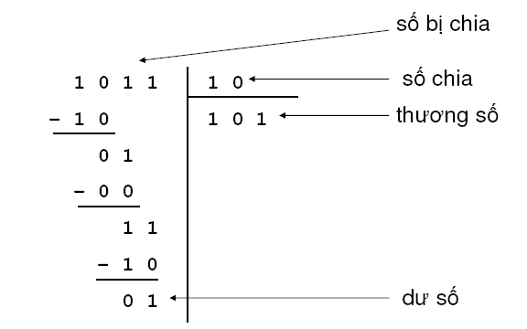
Phép chia

Slide 48
Phép chia
Ví dụ: Chia 100001₂ cho 110₂
Số chia
0101 (thương số)
110 100001 (số bị chia)
110 1. ( Số chia lớn hơn 100, cho 0 vào thương)
1000 2.(Thêm 1 số 0 ở trên số bị chia xuống nhóm)
110 3.(Thực hiện được phép trừ,cho 1 vào thương)
100 4.(phần dư từ phép trừ và thêm 1 số bị chia)
110 5. (Số chia lớn hơn nên đẩy 0 vào thương)
1001 6.(thêm 1 từ số bị chia )
110 7.(Thực hiện được phép trừ,cho 1 vào thương)
11 (Số dư)
Kết quả có thể viết cách khác như : 33₁₀ (100001₂) / 6₁₀ (110₂),
thương là 5₁₀ (101₂), số dư là 3₁₀ (11₂).

Slide 49
Bài tập
Cộng:
1100101+1001101
1010101+1100101
Trừ:
110100-11011
1111-111
Nhân:
100110x10010
111000x111

Slide 50
Bài tập
Chia
11001/101
1111/11

Slide 51
Cách biểu diễn dữ liệu trên máy tính

Slide 52
Các loại dữ liệu
a…z
A…Z
Alphanumeric
a…z
A…Z
Alphabetic
0…9
Numeric
0…9
Khoảng trắng
+, -, *, / ,^ , (, ) …

Slide 53
Mã máy
Dùng để biểu diễn dữ liệu bên trong máy tính
Máy tính sử dụng số nhị phân để biểu diễn dữ liệu do đó mã máy sử dụng mã nhị phân
Trong mã nhị phân, tất cả dữ liệu được biểu diễn bởi một nhóm các bits
Một nhóm 8 bits biểu diễn dữ liệu gọi là byte
Các mã máy thông dụng: BCD, EBCDIC, ASCII

Slide 54
Mã BCD (Binary Coded Decimal)
Một trong các mã máy xuất hiện đầu tiên
Sử dụng 6 bits để biểu diễn một ký hiệu, trong đó gồm 4 bit biểu diễn dữ liệu và 2 bit dành cho mã vùng
Có thể biểu diễn 64 (2⁶) ký tự khác nhau

Slide 55
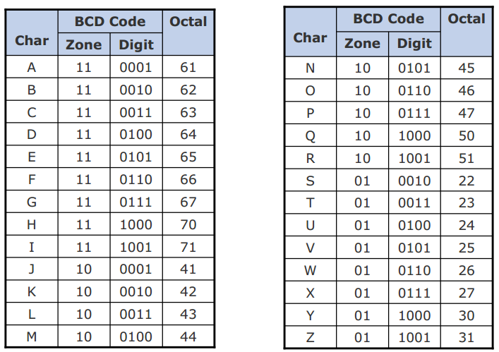
Mã BCD (Binary Coded Decimal)

Slide 56
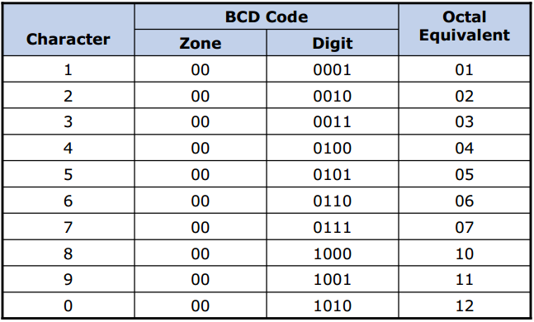
Mã BCD (Binary Coded Decimal)

Slide 57
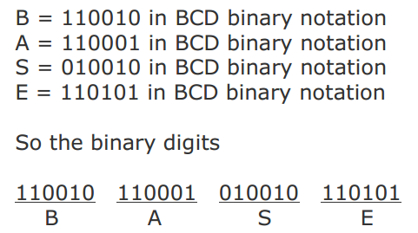
Mã BCD (Binary Coded Decimal)
Ví dụ: Dùng mã BCD biểu diễn từ BASE dạng nhị phân

Slide 58
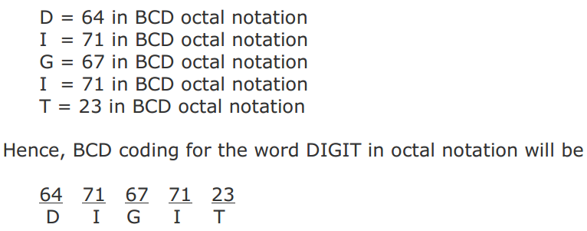
Mã BCD (Binary Coded Decimal)
Ví dụ: biểu diễn từ DIGIT bằng mã BDC dạng bát phân

Slide 59
Mã BCD (Binary Coded Decimal)
Bài tập 2, 3, 4
Biểu diễn các số thập phân bên dưới bằng hệ nhị phân 6-bit dưới dạng mã BCD:
a. 2510 c. 12810
b. 6410 d.102410
2. Biểu diễn các từ bên dưới bằng hệ nhị phân dưới dạng mã BCD:
a. BIT c. CODE
b. BYTE d. ZERO

Slide 60
Mã BCD (Binary Coded Decimal)
3. Sử dụng hệ bát phân biểu diễn các từ bên dưới với dạng mã BCD:
a. COMPUTER c. VIDEO
b. INPUT d. OUTPUT

Slide 61
Mã EBCDIC (Extended Binary Coded Decimal Interchange Code)
Dùng 8 bits để biểu diễn một ký hiệu, trong đó bao gồm 4 bit dành cho mã vùng và 4 bit cho dữ liệu.
Mã EBCDIC có thể biểu diễn 256 (2⁸) ký tự khác nhau

Slide 62
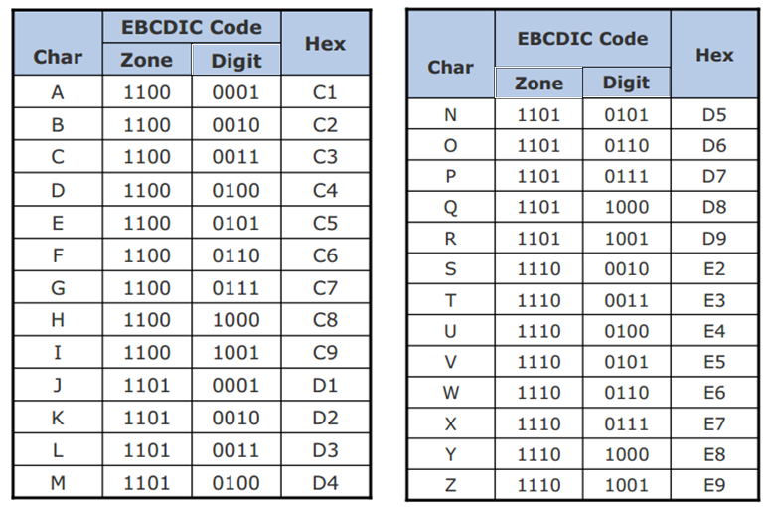
Mã EBCDIC (Extended Binary Coded Decimal Interchange Code)

Slide 63
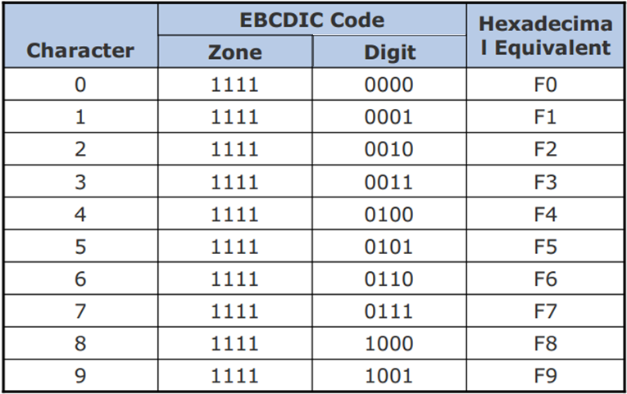
Mã EBCDIC (Extended Binary Coded Decimal Interchange Code)

Slide 64
Mã EBCDIC (Extended Binary Coded Decimal Interchange Code)
Zone decimal number:
Được sử dụng để biểu diễn giá trị của số (số dương, âm, không dấu) trong mã EBCDIC
Ký hiệu để biểu diễn một số trong hệ thập lục phân:
C (+): số dương
D (-): số âm
F: số không dấu
Tại vị trí bên phải cùng của Zone
Trong một Zone chỉ có một ký số trên 1 byte

Slide 65
Mã EBCDIC (Extended Binary Coded Decimal Interchange Code)
Ví dụ:
Giá trị số | EBCDIC | Dấu hiệu chỉ báo
345 | F3F4F5 | F cho không dấu
+345 | F3F4C5 | C cho số dương
-345 | F3F4D5 | D cho số âm

Slide 66
Packed decimal numbers
Mã Packed: Phải chuyển dữ liệu từ Zone sang dạng Packed theo các bước sau thì máy tính mới thực hiện được các phép tính số học
Bước 1: Di chuyển ký hiệu dấu đến cực bên phải của số.
Bước 2: Tất cả các ký hiệu còn lại bị loại ra.

Slide 67
Packed decimal numbers
Ví dụ:
Giá trị số | Định dạng khu vực | Định dạng đóng gói
345 | F3F4F5 | 345F
+345 | F3F4C5 | 345C
-345 | F3F4D5 | 345D
3456 | F3F4F5F6 | 03456F

Slide 68
Packed decimal numbers
Ví dụ: Sử dụng hệ nhị phân, biểu diễn từ BIT dưới dạng mã EBCDI. Bao nhiêu bytes được yêu cầu?
B= 1100 0010 trong hệ đếm nhị phân EBCDIC
I = 1100 1001 trong hệ đếm nhị phân EBCDIC
T = 1110 0011 trong hệ đếm nhị phân EBCDIC
Mã EBCDIC cho từ BIT trong nhị phân sẽ là
11000010 11001001 11100011
B I T

Slide 69
Packed decimal numbers
Ví dụ: Dùng mã EBCDIC cho từ ZONE (dùng hệ thập lục phân). Bao nhiêu bytes được yêu cầu?
Giải pháp:
Z = E9 trong hệ đếm thập lục phân EBCDIC
O = D6 trong hệ đếm thập lục phân EBCDIC
N = D5 trong hệ đếm thập lục phân EBCDIC
E = C5 trong hệ đếm thập lục phân EBCDIC
Mã EBCDIC cho từ ZONE trong hệ đếm thập lục phân sẽ là:
E9 D6 D5 C5
Z O N E

Slide 70
Packed decimal numbers
Ví dụ: dùng mã EBCDIC biểu diễn số +256 (sử dụng hệ 16). Cần bao nhiêu bytes?
+256=F2F5C6 trong EBCDIC
Mỗi chữ số thập lục phân cần 4bits
➔cần 6 x 4 = 24 bit, hoặc 3 byte (8 bit = 1 byte)

Slide 71
Packed decimal numbers
Ví dụ: Mã hóa -128 theo dạng packed decimal number (sử dụng thập lục phân). Cần bao nhiêu bytes?
-128 = F1F2D8 in EBCDIC
=128D Định dạng đóng gói
Mỗi chữ số thập lục phân yêu cầu 4 bit và đòi hỏi phải có đầy đủ 4 chữ số thâp lục phân.
➔ cần 4 x 4 = 16 bit hoặc 2 byte (8 bit = 1 byte).

Slide 72
Bài tập
Sử dụng hệ thập lục phân biểu diễn các số sau đây bằng mã zoned-decimal:
1256 c) -63
+439 d) -786
Cần bao nhiêu bytes cho mỗi số
Sử dụng hệ thập lục phân biểu diễn các số sau đây bằng mã packed-decimal:
12915 c) 872
+9876 d) -256
Cần bao nhiêu byte cho mỗi số

Slide 73
Bài tập
Sử dụng hệ nhị phân biểu diễn các từ sau đây ở dạng mã EBCDIC:
SUN c) CAT
MOON d) DOG
Sử dụng hệ 16 biểu diễn các từ sau ở dạng mã EBCDIC:
PROGRAM c) BYTE
OUTPUT d) OCTAL

Slide 74
Mã ASCII (American Standard Code for Information Interchange)
ASCII có hai kiểu ASCII-7 và ASCII-8.
ASCII-7: sử dụng 7-bits biểu diễn một ký hiệu, ASCII-7 biểu diễn 128(2⁷) kí tự khác nhau, 3 bits đầu biểu diễn mã vùng, 4 bits sau biểu diễn ký số.
ASCII-8: sử dụng 8-bit biểu diễn một ký hiệu, ASCII-8 biểu diễn 256 (2⁸) ký tự khác nhau.
128 ký tự đầu của ASCII-7 và ASCII-8 là giống nhau

Slide 75
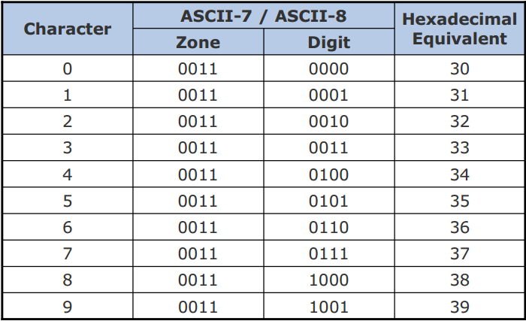
Mã ASCII (American Standard Code for Information Interchange)

Slide 76
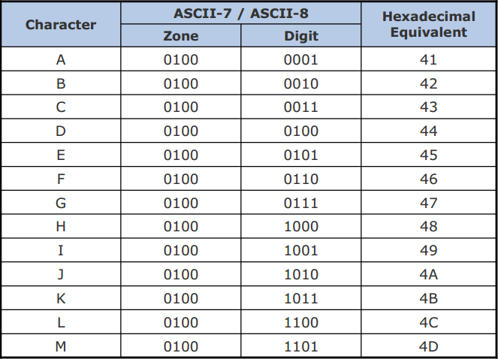
Mã ASCII (American Standard Code for Information Interchange)

Slide 77
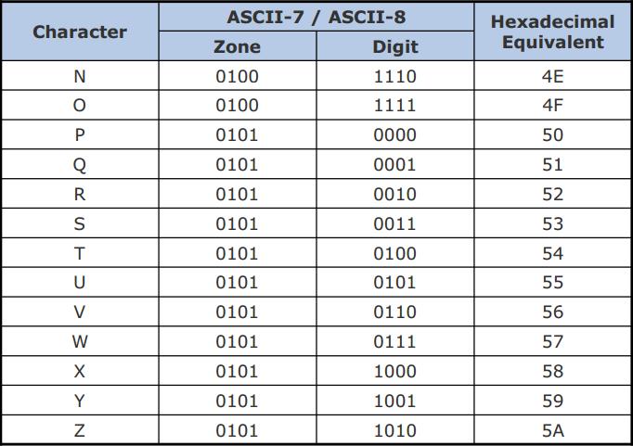
Mã ASCII (American Standard Code for Information Interchange)

Slide 78
Mã ASCII (American Standard Code for Information Interchange)
Ví dụ: dùng hệ nhị phân biểu diện từ BOY dạng mã ASCII-7. Cần bao nhiêu byte?
B = 1000010 trong ASCII-7 hệ nhị phân
O = 1001111 trong ASCII-7 hệ nhị phân
Y = 1011001 trong ASCII-7 hệ nhị phân
BOY dưới dạng mã ASCII-7
1000010 1001111 1011001
B O Y
Mỗi ký tự trong ASCII-7 cần 1 byte → cần 3 byte

Slide 79
Mã ASCII (American Standard Code for Information Interchange)
Ví dụ: Dùng mã thập lục phân biểu diễn từ GIRL trong mã ASCII-7, cần bao nhiêu bytes
G = 47 trong ASCII-7 hệ đếm thập lục phân
I = 49 trong ASCII-7 hệ đếm thập lục phân
R = 52 trong ASCII-7 hệ đếm thập lục phân
L = 4C trong ASCII-7 hệ đếm thập lục phân
Từ GIRL trong mã ASCII-7 hệ thập lục phân:
47 49 52 4C
G I R L
Mỗi ký tự trong ASCII-7 cần 1 byte →cần 4 byte

Slide 80
Mã ASCII (American Standard Code for Information Interchange)
Ví dụ: dùng hệ nhị phân biểu diễn từ SKY trong mã ASCII-8. Cần bao nhiêu byte?
S = 10110011 trong ASCII-8 hệ đếm thập lục phân
K = 10101011 trong ASCII-8 hệ đếm thập lục phân
Y = 10111001 trong ASCII-8 hệ đếm thập lục phân
Từ SKY trong ASCII-8:
10110011 10101011 10111001
S K Y
Mỗi ký tự trong mã ASCII-8 cần 1 byte →cần 3 byte.

Slide 81
Mã ASCII (American Standard Code for Information Interchange)
Ví dụ: dùng hệ thập lục phân biểu diễn từ STAR dạng mã ASCII-8. Cần bao nhiêu byte?
S = B3 trong ASCII-8 hệ đếm thập lục phân
T = B4 trong ASCII-8 hệ đếm thập lục phân
A = A1 trong ASCII-8 hệ đếm thập lục phân
R = B2 trong ASCII-8 hệ đếm thập lục phân
Từ STAR trong mã ASCII-8:
B3 B4 A1 B2
S T A R
Mỗi ký tự trong ASCII-8 cần 1 byte → cần 4 byte

Slide 82
Bài tập
Dùng hệ nhị phân biểu diễn các từ sau đây ở dạng mã ASCII-7 and ASCII-8:
a) DRY c) DAMP
b) WET d) TERM
Dùng hệ 16 biểu diễn các từ sau đây ở dạng mã ASCII-8:
a) PRINT c) RUB
b) TYPE d) GIVE

Slide 83
Unicode
Tại sao sử dụng Unicode
Là bộ mã đơn nhất được thiết kế theo chuẩn quốc tế, hỗ trợ tất cả các ngôn ngữ
Đặc điểm của Unicode
Cung cấp một cách thống nhất để mã hóa các văn bản đa ngôn ngữ
Xác định các mã cho các ký tự được sử dụng trong tất cả các ngôn ngữ trên thế giới
Xác định mã cho các ký tự đặc biệt, ký hiệu toán học, …

Slide 84
Unicode
Có khả năng mã hóa nhiều triệu ký tự
Gán mỗi ký tự với một giá trị số và một tên duy nhất
Tạo sự đơn giản và nhất quán của mã ascii, ngay cả những ký tự tương ứng có cùng một mã
Các dạng Unide thông dụng:
UTF-8
UTF-16
UTF-32

Slide 85
Trình tự sắp xếp (Collating sequence)
Xác định thứ tự giữa các ký tự được sử dụng trong máy tính
Trình tự sắp xếp giữa các ký tự là khác nhau phụ thuộc vào loại mã máy được sử dụng trên các máy riêng biệt
Thông dụng nhất:
Thứ tự sắp xếp các chữ cái (alphabetic order)
( A < B < C < … < Z )
Thứ tự sắp xếp các số (numeric order)
(0 < 1< 2< … < 9 )

Slide 86
Trình tự sắp xếp (Collating sequence)
Ví dụ: máy tính dùng mã BCD, xác định trình tự của các chuỗi 23, A1, 1A?
Trong mã BCD, ký tự số<ký tự chữ cái→ trình tự của các chuỗi là:
23 < 1A < A1 ⬄ 23, 1A, A1.

Slide 87
Trình tự sắp xếp (Collating sequence)
Ví dụ: máy tính sử dụng mã EBCDIC, thứ tự của các chuỗi 23, A1, 1A là gì?
Trong mã EBCDIC, ký tự số > ký tự trong bảng chữ cái, do đó chuỗi sẽ được sắp xếp như sau:
23 > 1A > A1 ⬄ A1, 1A, 23

Slide 88
Trình tự sắp xếp (Collating sequence)
Ví dụ: máy tính sử dụng mã ASCII, xác định trình tự của các chuỗi 23, A1, 1A?
Trong mã ASCII, ký tự số < ký tự chữ.
Do đó chuỗi sẽ được sắp xếp như sau:
1A < 23 <A1 ⬄ 1A, 23, A1

Slide 89
Bài tập
Một máy tính sử dụng mã nội bộ miêu tả cho các kí tự. Thứ tự sắp xếp các chuỗi sau thế nào? a. ABC b. 123 c. 245 d. ADD

Slide 90
Bài tập
Một máy tính sử dụng ASCII. Xác định thứ tự của các chuỗi sau:
a. BED b. 512 c. 400 d. 128 e. BAD

Slide 91
Bài tập
Viết 4-bit, mã BCD cho số sau đây:
2510
6410
12810
102410
Sử dụng hệ nhị phân, biểu diễn bằng mã BCD cho các từ sau: a. BIT b. BYTE c. ZERO

Slide 92
Bài tập
Sử dụng hệ bát phân biển diễn các từ bên dưới ở dạng mã BCD: a. COMPUTER b. VIDEO c. INPUT d. OUTPUT
Dùng hệ nhị phân, biểu diễn dạng mã EBCDIC cho các từ sau? a. SUN b. MOON c. CAT d. DOG

Slide 93
Bài tập
Dùng hệ thập lục phân, viết mã EBCDIC cho các từ sau, cần bao nhiêu bytes cho mỗi từ?
PROGRAM
OUTPUT
BYTE
OCTAL
Sử dụng hệ thập lục phân, viết mã cho các số thập phân sau:
1256
+439
-63
-786

Slide 94
Bài tập
Sử dụng hệ thập lục phân, viết mã cho số thập phân sau:
PRINT
TYPE
RUB
GIVE
Một máy tính sử dụng mã nội bộ miêu tả cho các kí tự. Thứ tự sắp xếp các chuỗi sau thế nào?
ABC
123
245
ADD

Slide 95
Câu hỏi
Tại sao mã EBCDIC được mở rộng từ mã BCD?
Có bao nhiêu ký tự khác nhau được biểu diễn bởi các mã sau: a. BCD b. EBDIC c. ASCII-7 d. ASCII-8

Slide 96
Câu hỏi
Tại sao phải sử dụng dạng mã Packed decimal, sự khác nhau giữa dạng decimal và packed decimal
Sự giống và khác nhau giữa ASCII 7-bit và ASCII 8-bit

